Slide 1
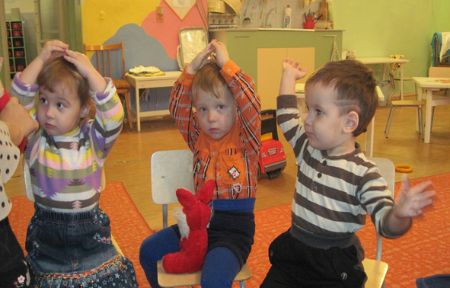
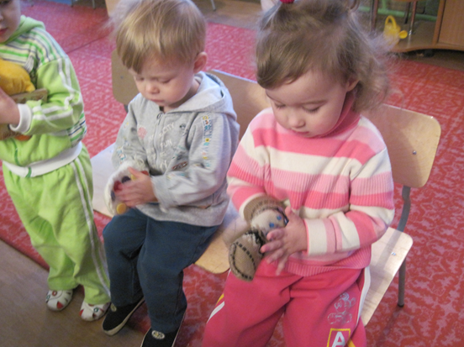
Рассматривание предметов- составление рассказов;
Рассматривание иллюстраций и картинок, фильмов-презентаций -беседа по увиденному.
Пальчиково-речевые игры.

Slide 2
Развитие речи в процессе организации режимных моментов:
Сообщение детям о том, что они сейчас будут делать – комментирование действия детей;
Предложить одному из воспитанников рассказать о том, что он сейчас делает (комментирующая речь детей);
Предложить ребёнку самостоятельно рассказать, как он будет выполнять тот или иной режимный момент;
Использование художественного слова для обсуждения режимных моментов.
Большое значение играет и индивидуальная работа с детьми.

Slide 3
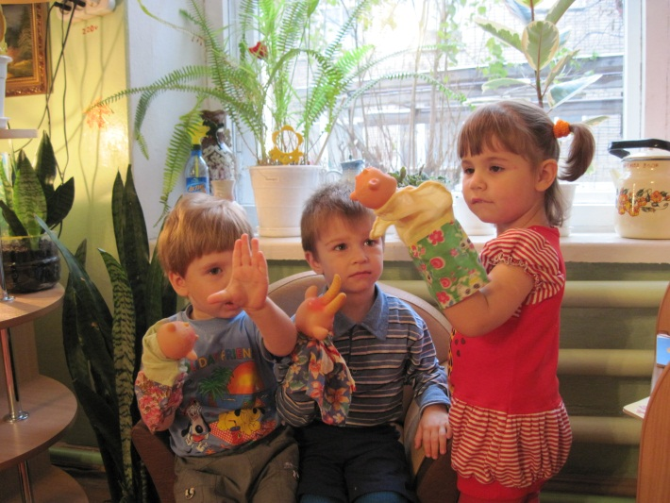
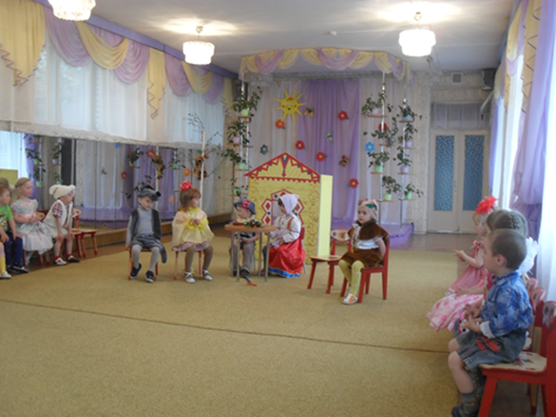
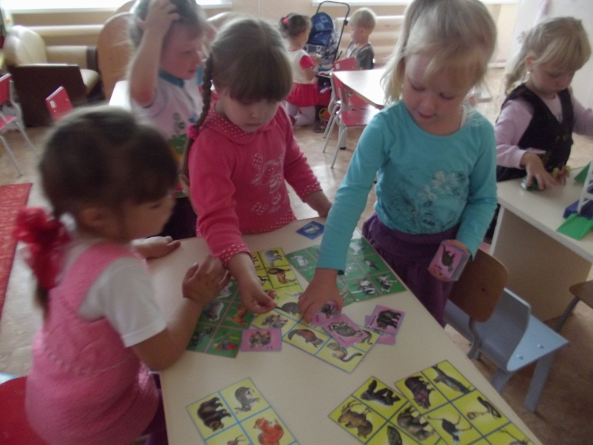
Формы обучения по развитию предпосылок связной речи у детей:
Фронтальные;
Игровые.

